Slide 1
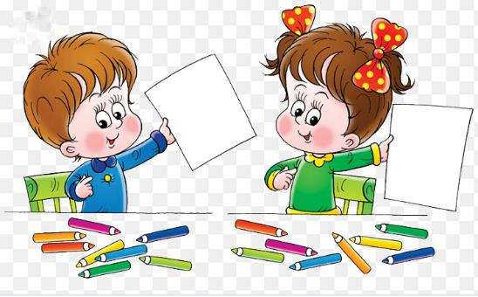
Информационно-просветительская онлайн-презентация «Нетрадиционные техники рисования»
Консультация для родителей
Составила воспитатель
Магомедова З.М.

Slide 2
Дети дошкольного возраста – это маленькие исследователи, открывающие для себя окружающий мир полный тайн и загадок. Накопление знаний, удивительные и порой неожиданные открытия ребёнка происходят через деятельность. Одной из наиболее доступных и близких видов деятельности для ребенка является изобразительная, художественно-продуктивная деятельность, а именно рисование:
«Это правда!
Ну чего же тут скрывать?
Дети любят, очень любят рисовать!
На бумаге, на асфальте, на стене
И в трамвае на окне!»
Э.Успенский.
Потребность в рисовании заложена у детей на генетическом уровне, копируя окружающий мир, они изучают его.
Для выражения своих ярких впечатлений в рисунке не всегда достаточно стандартных способов изображения. Здесь на помощь приходят нетрадиционные техники рисования

Slide 3
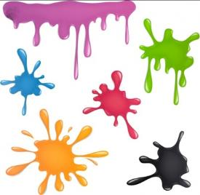
Нетрадиционные техники рисования
для детей это:
новые знания;
игра;
эксперимент;
снятие напряжения, страха;
фантазирование, творчество, самовыражение;
умение планировать собственную деятельность;
самостоятельность;
положительный настрой;
высокая активность;
удивление;
неожиданный, но всегда положительный результат!
Занимаясь рисованием со своими детьми в домашних условиях и используя нетрадиционные материалы, вы вместе играете, путешествуете, общаетесь, развиваете в своем ребенке творческие навыки и просто получаете удовольствие!!!
РАССМОТРИМ НЕКОТОРЫЕ ТЕХНИКИ:

Slide 4

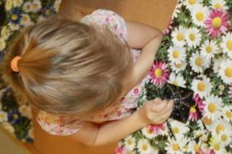
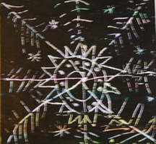
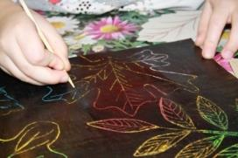
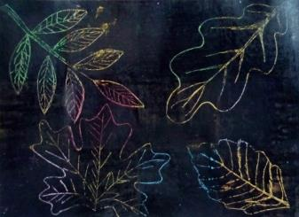
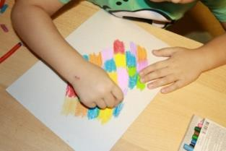
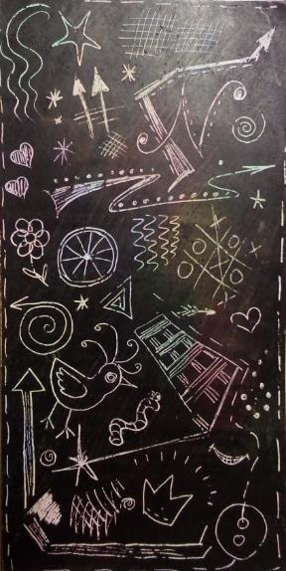
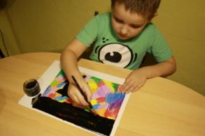
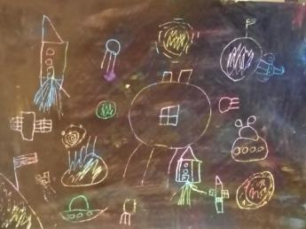
Граттаж или «цап- царапки»

Slide 5
МАТЕРИАЛЫ
лист белого
или цветного картона;
чёрная тушь или гуашь;
парафиновая свеча, масляная пастель или восковые мелки;
широкая плоская кисть с мягким ворсом;
заострённая деревянная палочка.

Slide 6
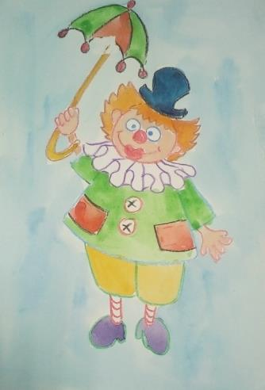
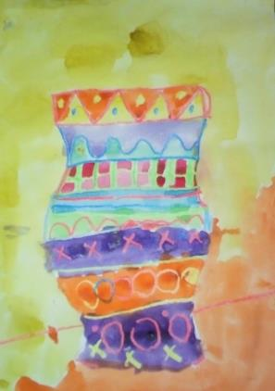
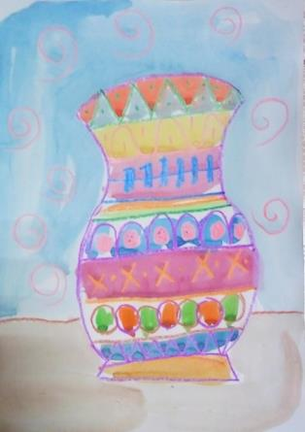
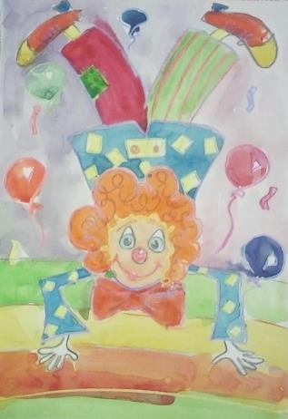
Восковые карандаши и акварель
Материалы:
лист белой или тонированной бумаги;
восковые мелки;
акварельные краски.

Slide 7
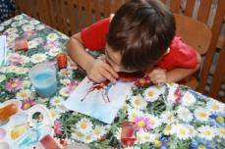
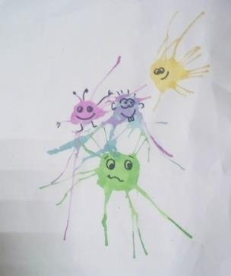
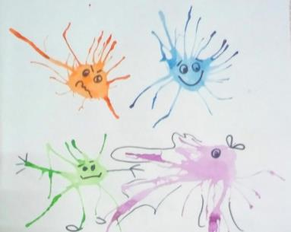
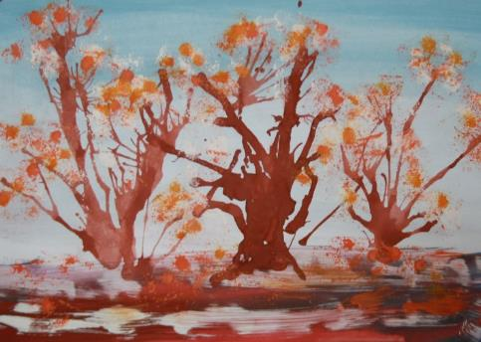
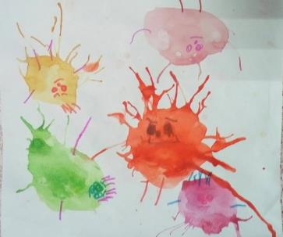
Кляксография
Материалы:
лист белой или тонированной бумаги;
чёрная тушь, чернила или гуашь;
трубочка коктейльная.
Выдувание ствола дерева
коктейльной трубочкой

Slide 8
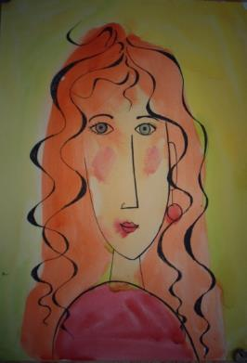
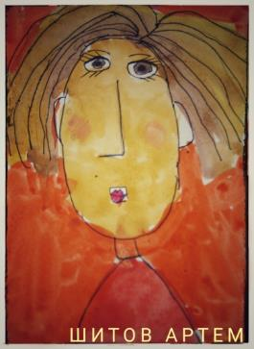
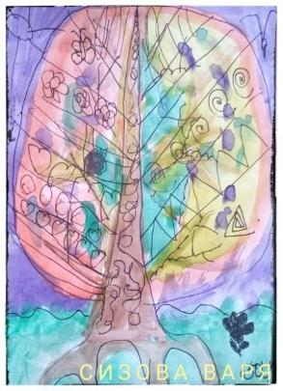
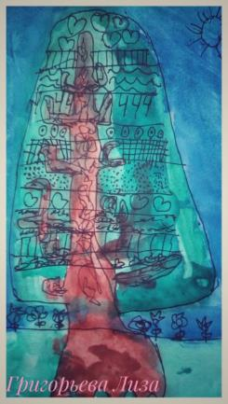
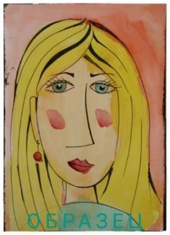
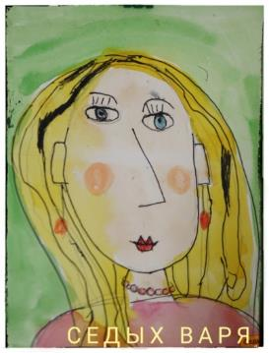
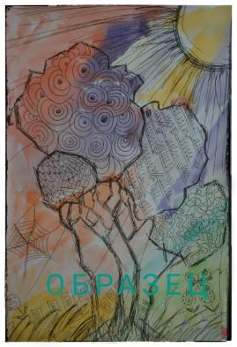
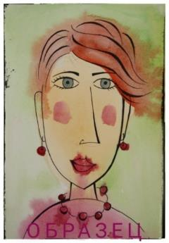
Акварель и гелиевая ручка
Материалы
Лист белой или тонированной бумаги;
Акварельные краски;
Гелиевая ручка
Кисть.

Slide 9
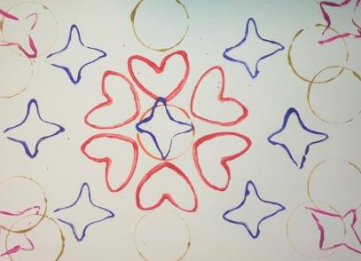
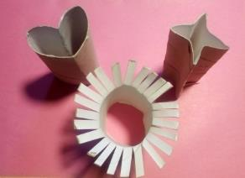
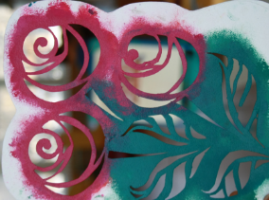
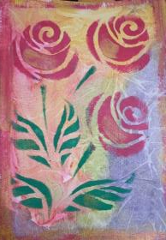
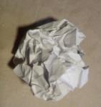
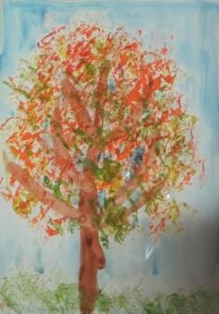
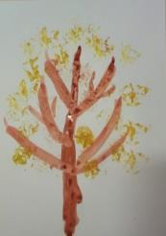
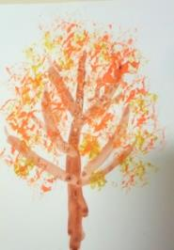
Печать
Печать – штампы
из цилиндров,
разной формы
Печать губкой по
заранее изготовленному
трафарету
Печать
смятой бумагой
(для проработки
деталей или фактуры)

Slide 10
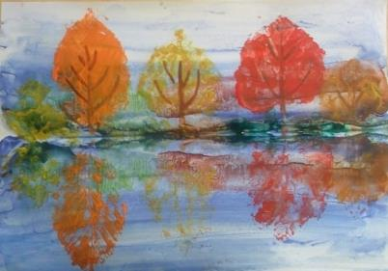
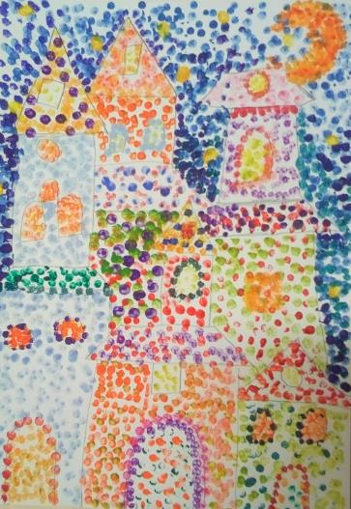
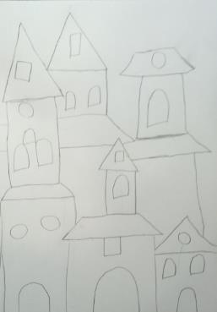
Печать
Печать природным материалом (листьями) + использование техники монотипия пейзажная
Тычок ватной палочкой – «пуантилизм»
Материалы:
лист белой или тонированной бумаги;
гуашь;
штампы;
кисть, ватные палочки и прочее.

Slide 11
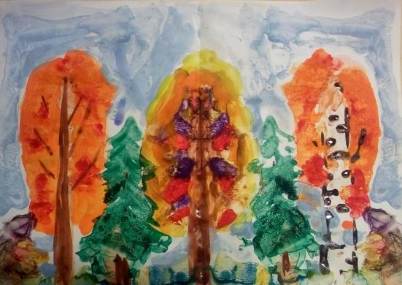
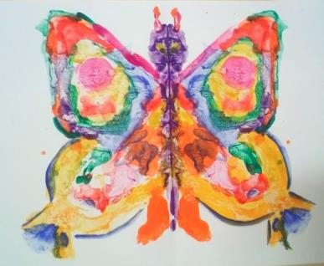
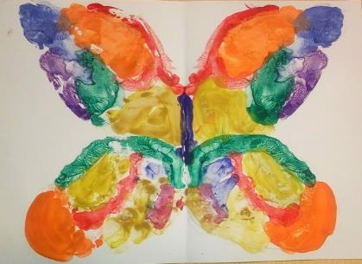
Монотипия
Материалы:
лист белой или тонированной бумаги;
гуашь или акварельные краски;
кисть.

Slide 12
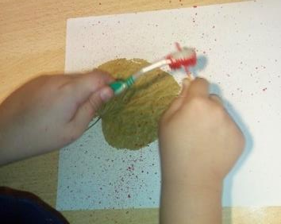
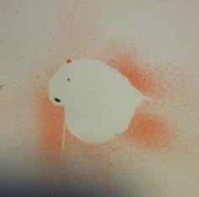
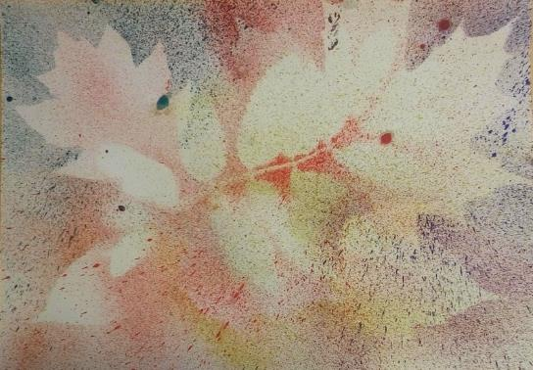
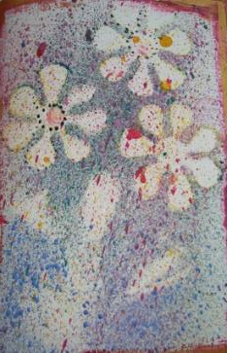
Набрызг
Материалы
лист белой или тонированной бумаги;
акварельные или гуашевые краски;
жесткая кисть или щетка;
кусочек плотного картона или деревянная палочка.

Slide 13
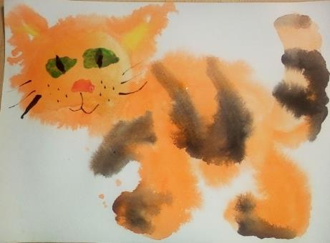
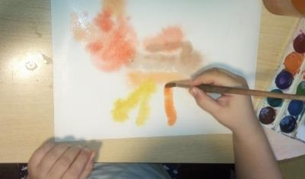
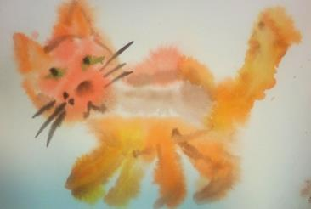
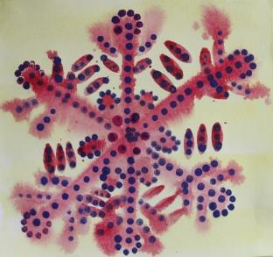
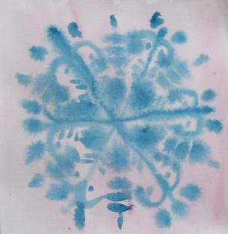
«По-сырому»
Материалы
лист белой (акварельной) или тонированной бумаги;
акварельные краски;
кисть;
губка для смачивания листа бумаги

Slide 14


Тычок сухой кистью
Материалы
Лист белой или тонированной бумаги;
гуашь;
кисть (щетина).

Slide 15



Уважаемые родители!
Спасибо за
Внимание!!!
И моё вам пожелание:
«Удачных экспериментов
в нетрадиционных техниках
рисования
с вместе с детьми!!!

